Slide 1
Sistem za spletno izražanje mnenj
Programsko inženirstvo
Martin Colarič, Tadej Magajna, Dean Cerin

Slide 2
Problem
- Okolje za pravično izražanje mnenj in idej
- Problemi s katerimi se soočamo:
- problem identitete
- problem zlorabe
- problem neizobraženost
- problem večjezičnosti
- problem širjenja mnenj

Slide 3
Ideja
- Sistem za spletno izražanje mnenj in idej
- Objavljanje mnenj in komantiranje le teh je omogočeno samo tistim, ki se na tematiko spoznajo
- Sistem deluje na državni ravni
- Optimalen način širjenja in odobravanja mnenj
- Prostovoljna izbira prikaznegai mena
- Filtiranje vhodnih podatkov

Slide 4
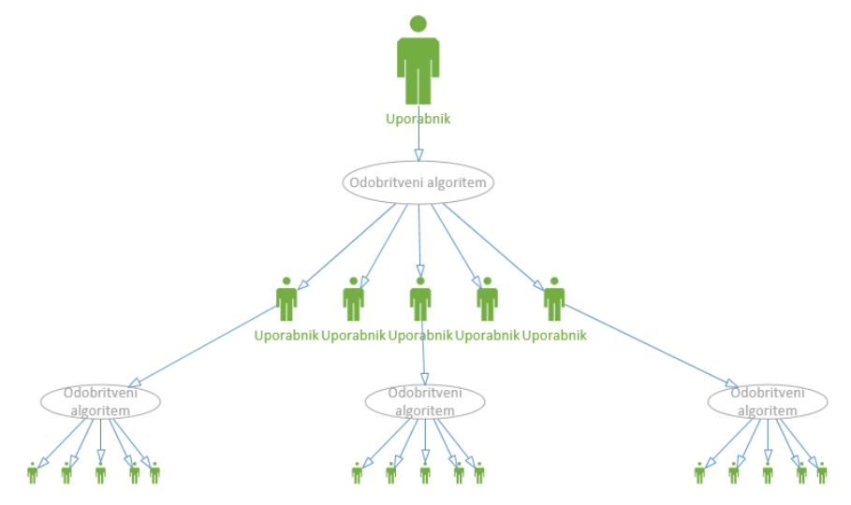
Osnovne funkcionalnosti
- Objava mnenja
- Registracija
- Odobritveni algoritem
- Komentiranje
- Izločanje vsebine

Slide 5
Načrtovanje sistema in programa
Načrtovanje sistema
- Struktura
- Lastnosti
- Relacije
Načrtovanje programa
- Celotna struktura
- Moduli
- Načrt podatkovne baze

Slide 6
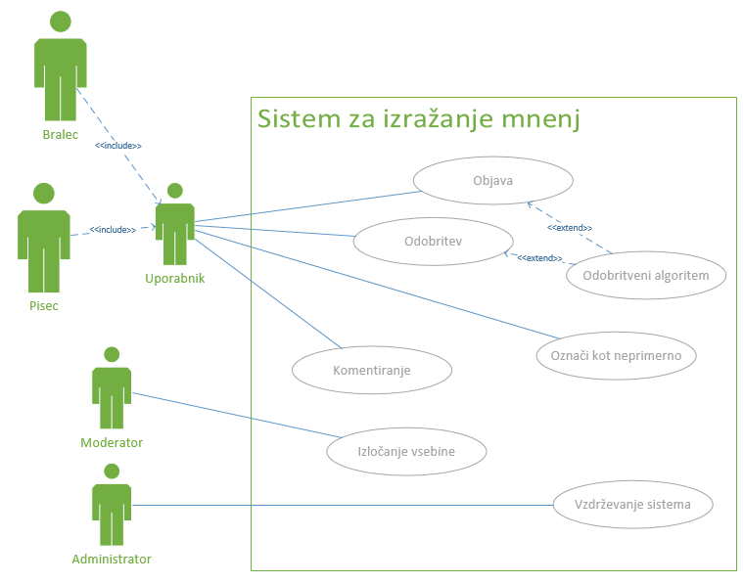
Diagram primera uporabe – splošen pogled

Slide 7
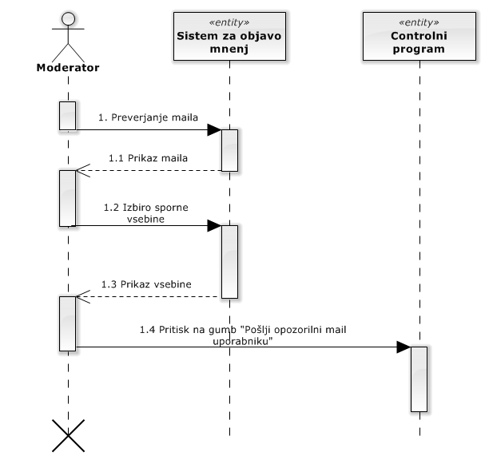
Sekvenčni diagram – primer Moderatorja

